Slide 1

第1章 单片机概述

Slide 2


第1章 单片机概述
1.1 单片机简介
1.2 单片机的发展历史
1.3 单片机的特点
1.4 单片机的应用
1.5 单片机的发展趋势
1.6 MCS-51系列与AT89S5x系列单片机
1.6.1 MCS-51系列单片机
1.6.2 AT89S5x系列单片机简介

Slide 3
1.7 各种衍生品种的8051单片机
1.7.1 STC系列单片机
1.7.2 C8051F×××单片机
1.7.3 ADµC812单片机11
1.7.4 华邦W77系列、W78系列单片机
1.8 PIC系列单片机与AVR系列单片机
1.8.1 PIC系列单片机
1.8.2 AVR系列单片机
1.9 其他的嵌入式处理器简介
1.9.1 嵌入式DSP处理器
1.9.2 嵌入式微处理器

Slide 4
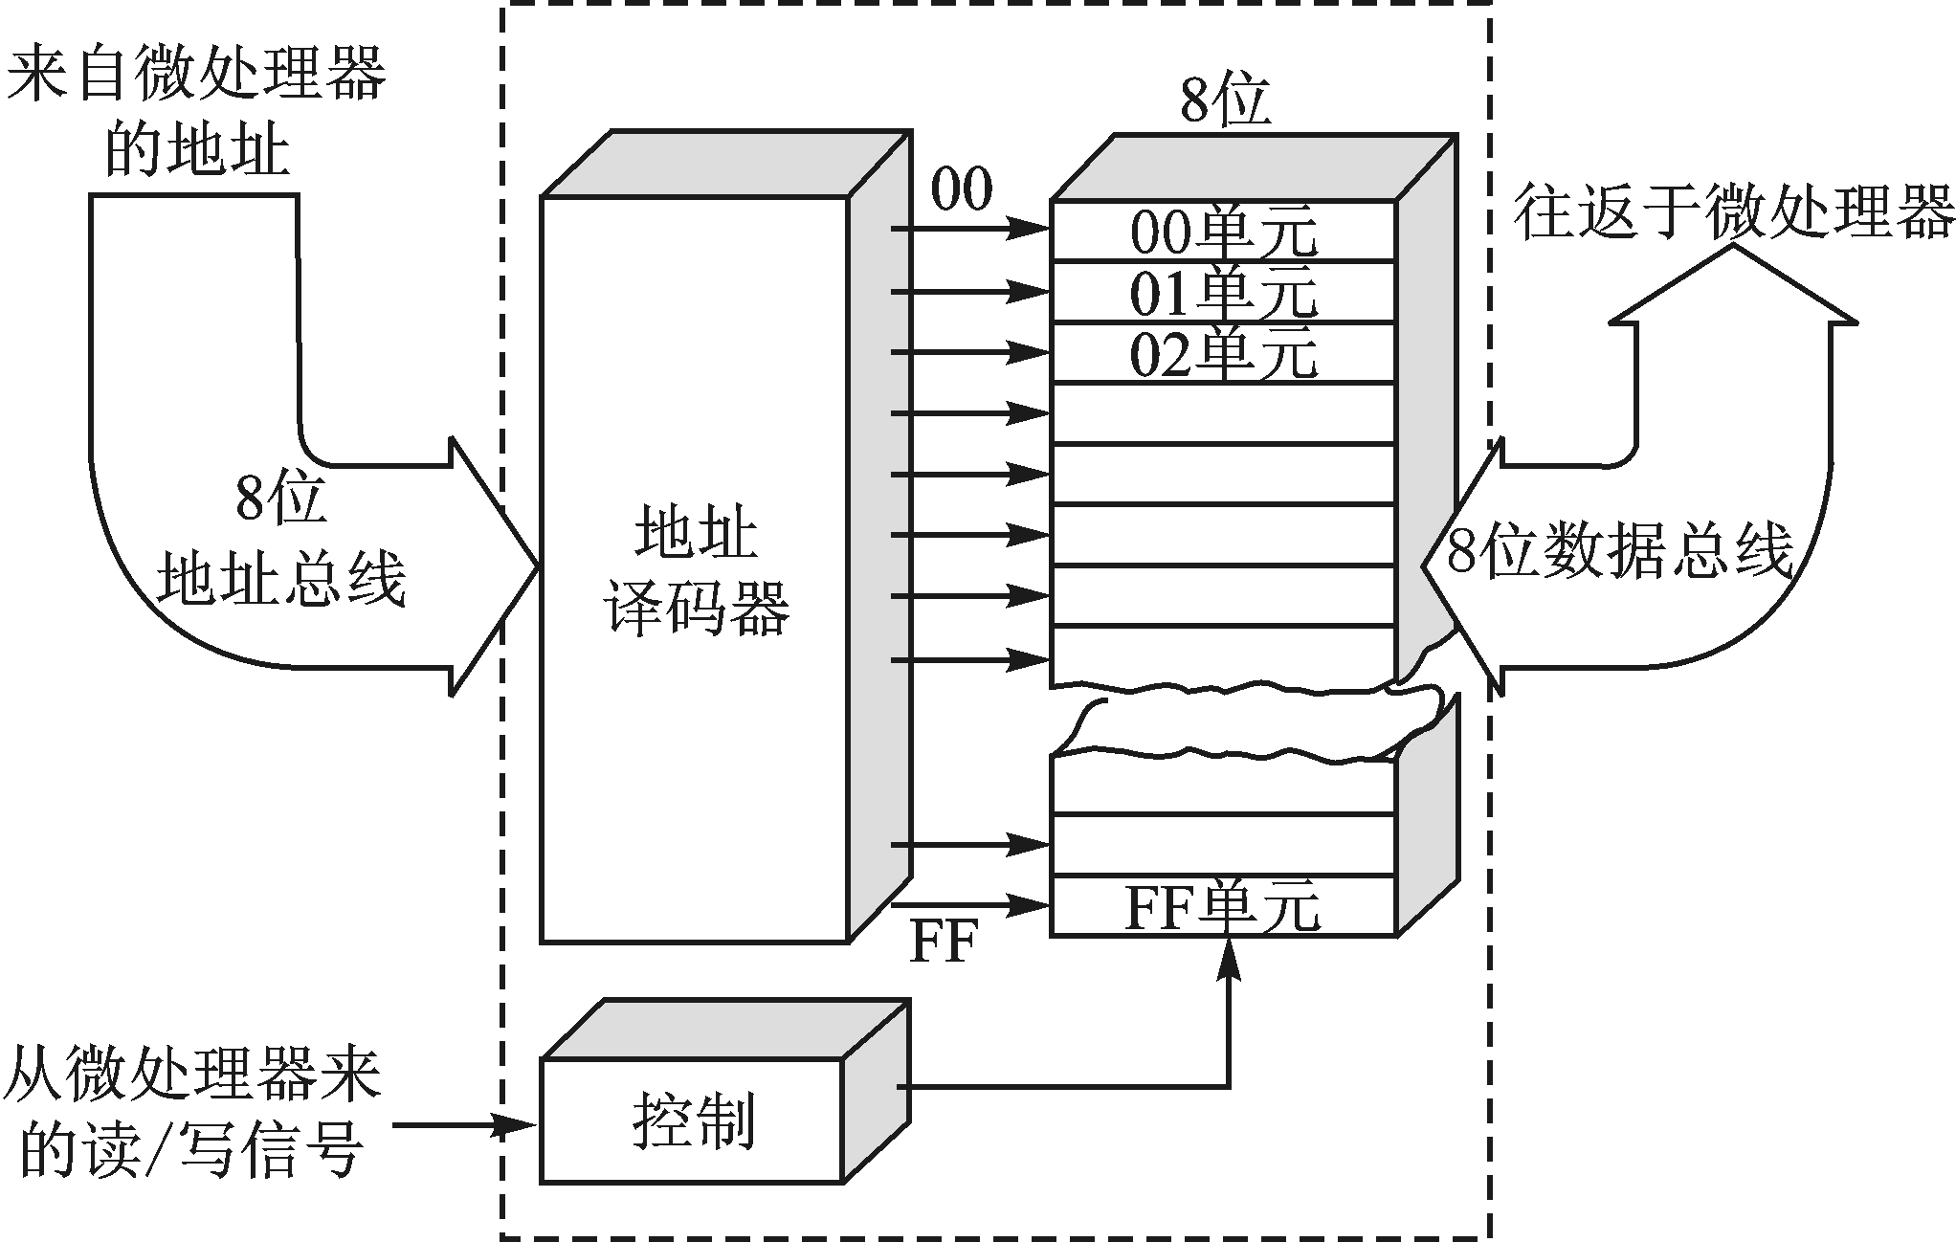

Slide 5
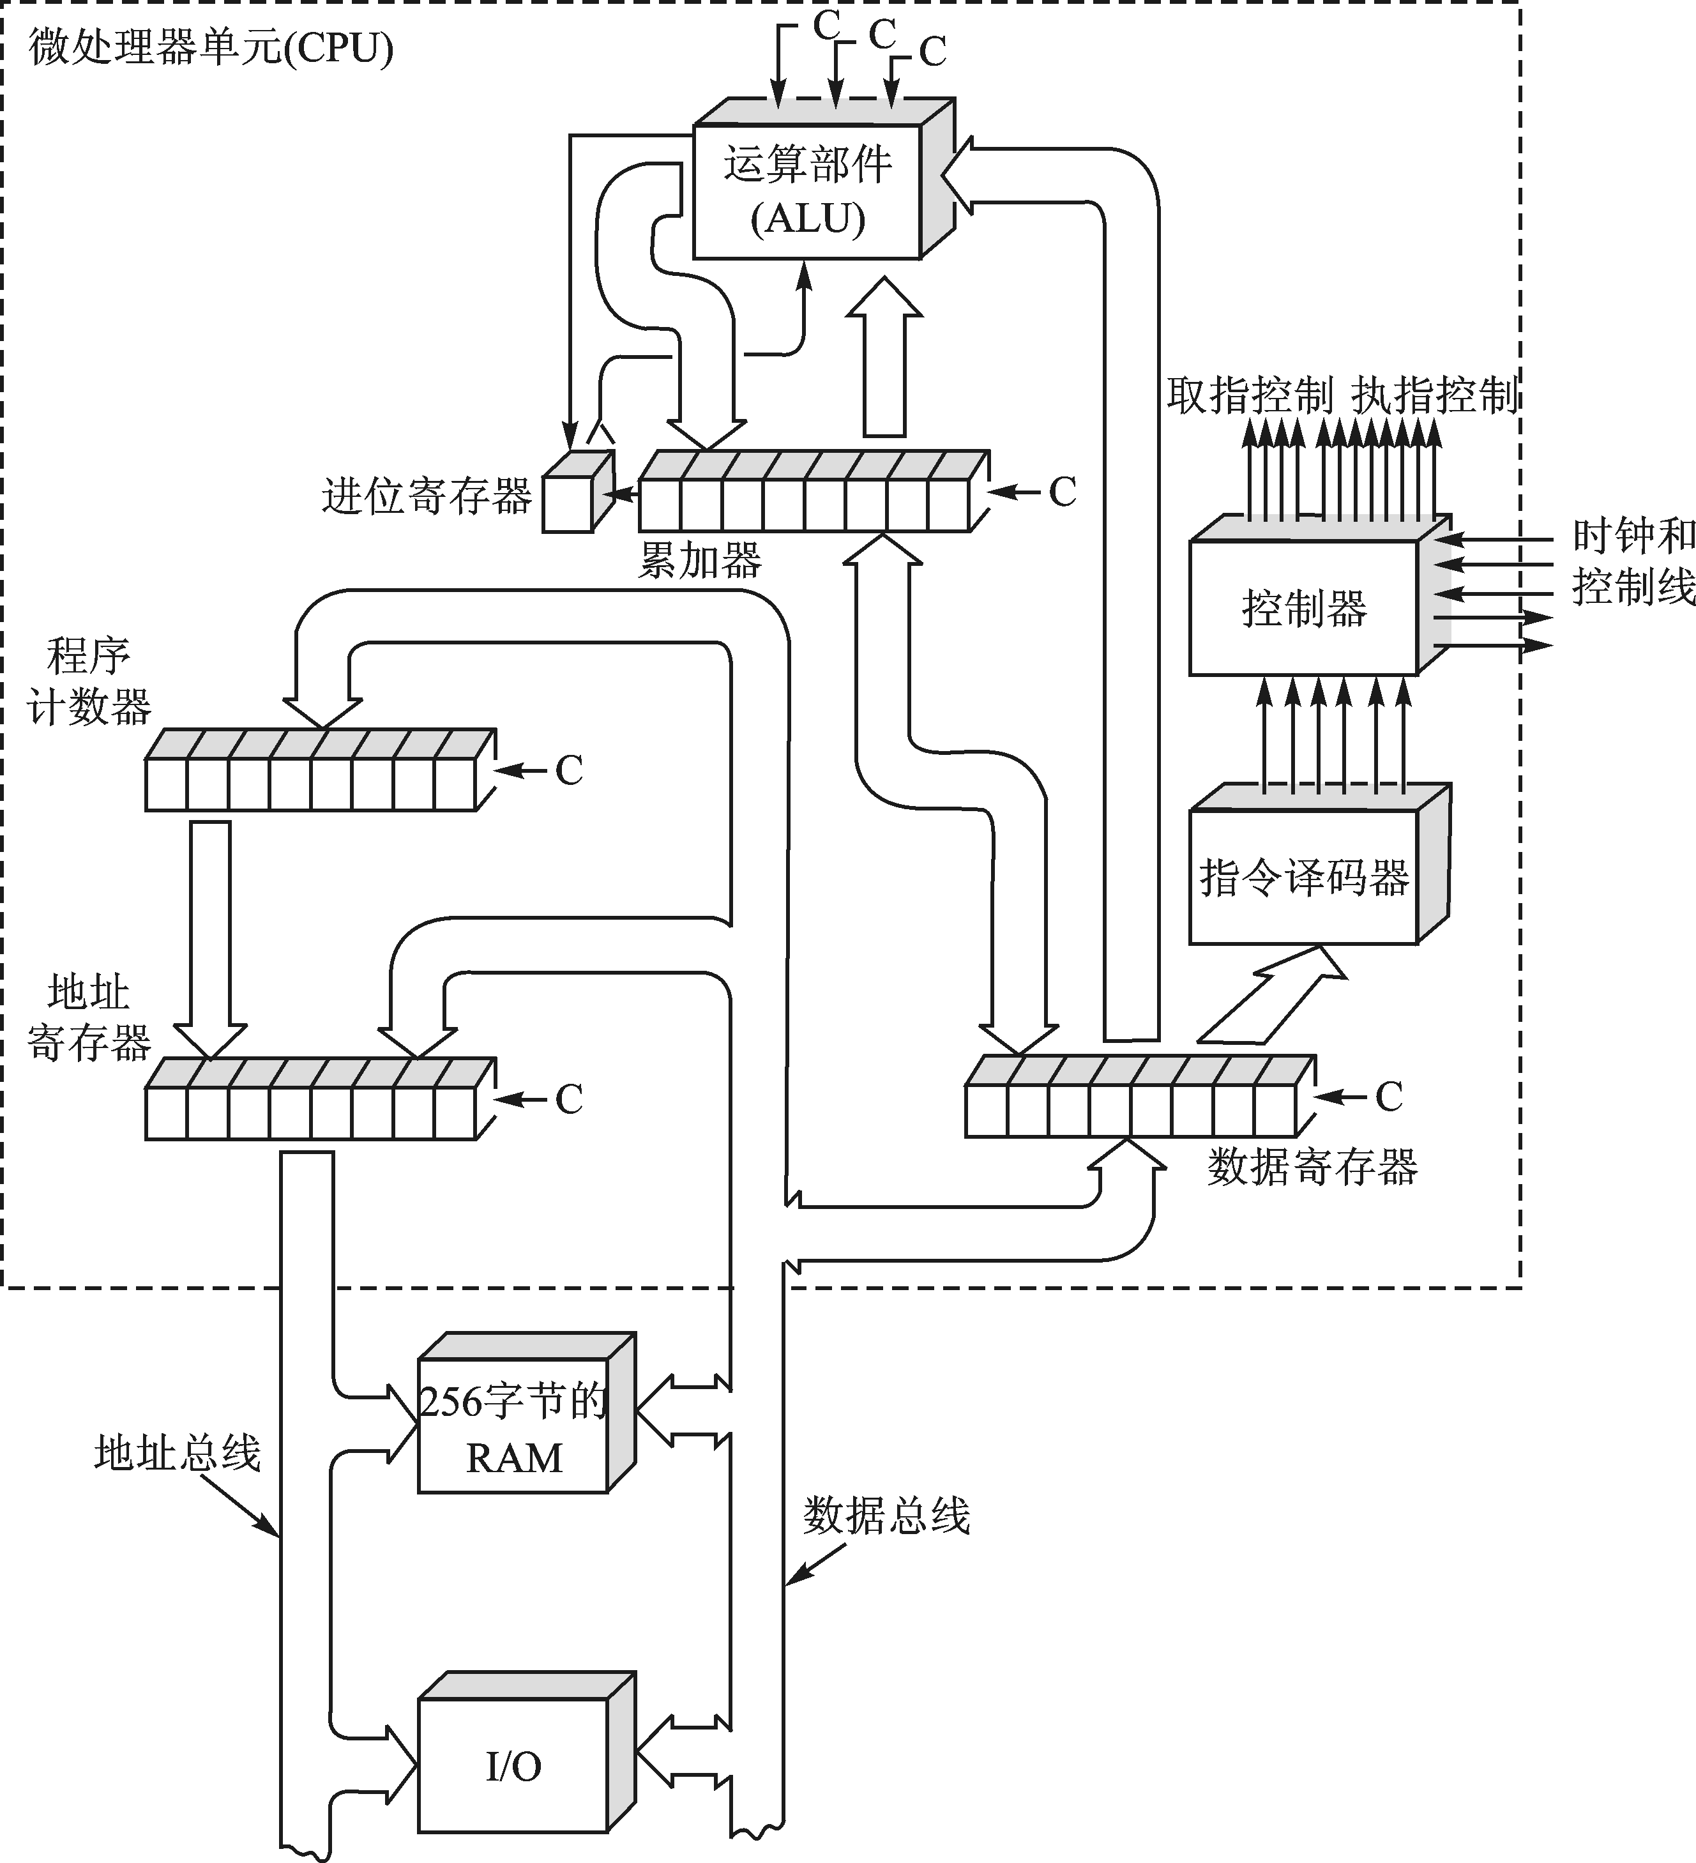

Slide 6
内容概要
本章介绍单片机基础知识。Intel公司的8051单片机被世界许多厂商作为基核，先后推出多种兼容机型，在世界范围内得到广泛应用，已成为国内外公认的标准体系结构。
在众多的兼容机型中，美国ATMEL公司的AT89S5x系列中的增强型AT89S52单片机非常适合作为单片机初学者的入门机型。
本章除了对AT89S51/52单片机作以简单介绍外，还对嵌入式处理器家族中的DSP、嵌入式微处理器进行概括性介绍，使读者初步了解，为后续学习打下基础。

Slide 7
20世纪70年代问世，广泛地应用在工业自动化、自动检测与控制、智能仪器仪表、机电一体化设备、汽车电子、家用电器等各个方面。什么是单片机？
1.1 单片机简介
一片半导体硅片集成：中央处理单元（CPU）、存储器（RAM、ROM）、并行I/O、串行I/O、定时器/计数器、中断系统、系统时钟电路及系统总线。
用于测控领域的单片微型计算机，简称单片机。

Slide 8
单片机使用时，通常是处于测控系统的核心地位并嵌入其中，所以国际上通常把单片机称为嵌入式控制器（EMCU，Embedded MicroController Unit），或微控制器（MCU，MicroController Unit）。
我国习惯于使用“单片机”这一名称。
单片机的问世是计算机技术发展史上的一个重要里程碑，标志着计算机正式形成了通用计算机系统和嵌入式计算机系统两大分支。
单片机体积小、成本低，嵌入到工业控制单元、机器人、智能仪器仪表、汽车电子系统、武器系统、家用电器、办公自动化设备、金融电子系统、玩具、个人信息终端及通讯产品中。

Slide 9
按照其用途可分为通用型和专用型两大类。
（1）通用型单片机就是其内部可开发的资源（如存储器、I/O等各种外围功能部件等）可以全部提供给用户。
用户根据需要，设计一个以通用单片机芯片为核心，再配以外围接口电路及其它外围设备，并编写相应的软件来满足各种不同需要的测控系统。通常所说的和本书介绍的是指通用型单片机。
（2）专用型单片机是专门针对某些产品的特定用途而制作的单片机。

Slide 10
例如，各种家用电器中的控制器等。由于用于特定用途，单片机芯片制造商常与产品厂家合作，设计和生产“专用”的单片机芯片。
由于在设计中，已经对“专用”单片机的系统结构最简化、可靠性和成本的最佳化等方面都做了全面的综合考虑，所以“专用”单片机具有十分明显的综合优势。
无论“专用”单片机在用途上有多么“专”，其基本结构和工作原理都是以通用单片机为基础的。

Slide 11
1.2 单片机的发展历史
单片机按其处理的二进制位数主要分为：4位单片机、8位单片机、16位单片机和32位单片机。
发展大致分为4个阶段。
第一阶段（1974年～1976年）：单片机初级阶段。因工艺限制，单片机采用双片的形式而且功能比较简单。1974年12月，仙童公司推出了8位的F8单片机，实际上只包括了8位CPU、64B RAM和2个并行口。
第二阶段（1976年～1978年）：低性能单片机阶段。1976年Intel的MCS-48单片机（8位）极大地促进了单片机的变革和发展，1977年GI公司

Slide 12
推出了PIC1650，但这个阶段仍处于低性能阶段。
第三阶段（1978年～1983年）：高性能单片机阶段。1978年，Zilog公司推出Z8单片机，1980年，Intel公司在MCS-48系列基础上推出MCS-51系列，Mortorola推出6801单片机。使单片机的性能及应用跃上新的台阶。
此后，各公司的8位单片机迅速发展。推出的单片机普遍带有串行I/O口、多级中断系统、16位定时器/计数器，片内ROM、RAM容量加大，且寻址范围可达64KB，有的片内还带有A/D转换器。由于这类单片机的性能价格比高，所以被广泛应用，是目前应用数量最多的单片机。

Slide 13
第四阶段（1983年～现在）：8位单片机巩固发展及16位单片机、32位单片机推出阶段。
20世纪90年代单片机制造业大发展时期，Mortorola、Intel、ATMEL、德州仪器（TI）、三菱、日立、飞利浦、LG等公司开发一大批性能优越的单片机，极大推动单片机的应用。近年，又有不少新型的高集成度的单片机产品涌现出来，出现了产品丰富多彩的局面。
目前，除8位单片机得到广泛应用外，16位单片机、32位单片机也得到广大用户青睐。

Slide 14
1.3 单片机的特点
是集成电路技术与微型计算机技术高速发展的产物。体积小、价格低、应用方便、稳定可靠，因此，给工业自动化等领域带来了一场重大革命和技术进步。
由于体积小，很容易地嵌入到系统之中，以实现各种方式的检测、计算或控制，这一点，一般微机根本做不到。
由于单片机本身就是一个微型计算机，因此只要在单片机的外部适当增加一些必要的外围扩展电路，就可以灵活地构成各种应用系统，如工业自动检测监视系统、数据采集系统、自动控制系统、智能仪器仪表等。

Slide 15
为什么应用广泛？具有以下优点：
（1）简单方便，易掌握和普及。单片机应用系统设计、组装、调试已经是一件容易的事情，广大工程技术人员通过学习可很快地掌握其应用设计与调试技术。
（2）功能齐全，应用可靠，抗干扰能力强。
（3）发展迅速，前景广阔。短短几十年，单片机经过4位机、8位机、16位机、32位机等几大发展阶段。尤其是集成度高、功能日臻完善的单片机不断问世，使单片机在工业控制及工业自动化领域获得长足发展和大量应用。目前，单片机内部结构愈加完美，片内外围功能部件越来越完善，向更高层次和更大规模的发展奠定坚实的基础。

Slide 16
（4）嵌入容易，用途广泛，体积小、性能价格比高，应用灵活性强等特点在嵌入式微控制系统中具有十分重要的地位。
单片机出现前，制作一套测控系统，大量的模拟电路、数字电路、分立元件完成，以实现计算、判断和控制功能。系统的体积庞大，线路复杂，连接点多，易出现故障。
单片机出现后，测控功能的绝大部分由单片机的软件程序实现，其它电子线路则由片内的外围功能部件来替代。
1.4 单片机的应用
软硬件结合、体积小，容易嵌入到各种应用系统中。得到广泛应用。

Slide 17
1．工业检测与控制
主要应用：工业过程控制、智能控制、设备控制、数据采集和传输、测试、测量、监控等。在工业自动化的领域中，机电一体化技术将发挥愈来愈重要的作用，在这种集机械、微电子和计算机技术为一体的综合技术（如机器人技术）中，单片机发挥着非常重要的作用。
2．仪器仪表
目前对仪器仪表的自动化和智能化要求越来越高。单片机的使用有助于提高仪器仪表的精度和准确度，简化结构，减小体积而易于携带和使用，加速仪器仪表向数字化、智能化、多功能化方向发展。

Slide 18
3．消费类电子产品
例如，洗衣机、电冰箱、空调机、电风扇、电视机、微波炉、加湿机、消毒柜等。嵌入了单片机后，功能和性能大大提高，并实现智能化、最优化控制。
4．通讯
在调制解调器、各类手机、传真机、程控电话交换机、信息网络及各种通讯设备中，单片机也已经得到广泛应用。
5．武器装备
在现代化的武器装备中，如飞机、军舰、坦克、导弹、鱼雷制导、智能武器装备、航天飞机导航系统，都有单片机嵌入其中。

Slide 19
6．各种终端及计算机外部设备
计算机网络终端（如银行终端）以及计算机外部设备（如打印机、硬盘驱动器、绘图机、传真机、复印机等）中都使用了单片机作为控制器。
7．汽车电子设备
已经广泛地应用在各种汽车电子设备中，如汽车安全系统、汽车信息系统、智能自动驾驶系统、卫星汽车导航系统、汽车紧急请求服务系统、汽车防撞监控系统、汽车自动诊断系统以及汽车黑匣子等。
8．分布式多机系统
在较复杂多节点的测控系统中，常采用分布式多机系统。

Slide 20
一般由若干台功能各异的单片机组成，各自完成特定的任务，它们通过串行通信相互联系、协调工作。在这种系统中，单片机往往作为一个终端机，安装在系统的某些节点上，对现场信息进行实时的测量和控制。
从工业自动化、自动控制、智能仪器仪表、消费类电子产品等方面，直到国防尖端技术领域，单片机都发挥着十分重要的作用。

Slide 21
1.5 单片机的发展趋势
单片机的发展趋势将是向大容量、高性能化，外围电路内装化等方面发展。
1．CPU的改进
（1）增加CPU数据总线宽度。例如，各种16位单片机和32位单片机，数据处理能力要优于8位单片机。
（2）采用双CPU结构，以提高数据处理能力。
2．存储器的发展
（1）片内程序存储器普遍采用闪烁（Flash）存储器。可不用外扩展程序存储器，简化系统结构。

Slide 22
（2）加大存储容量。目前有的单片机片内程序存储器容量可达128KB甚至更多。例如8位单片机PIC18F452片内集成了4KB的RAM，以满足动态数据存储的需要。
3．片内I/O的改进
（1）增加并行口驱动能力，以减少外部驱动芯片。有的单片机可以直接输出大电流和高电压，以便能直接驱动LED和VFD（荧光显示器）。
（2）有些单片机设置了一些特殊的串行I/O功能，为构成分布式、网络化系统提供方便条件。
（3）引入了数字交叉开关，改变了以往片内外设与外部I/O引脚的固定对应关系。

Slide 23
4．低功耗
CMOS化，功耗小，配置有等待状态、睡眠状态、关闭状态等工作方式。消耗电流仅在µA或nA量级，适于电池供电的便携式、手持式的仪器仪表以及其它消费类电子产品。
5．外围电路内装化
众多外围电路全部装入片内，即系统的单片化是目前发展趋势之一。一片芯片就是一个“测控”系统。
6．编程及仿真的简单化
目前大多数的单片机都支持程序在系统编程ISP（In System Program），也称在线编程，只需一条与PC机USB口（或串行口）相连的ISP

Slide 24
下载线，就可把仿真调试通过的程序代码从PC机在线写入单片机的Flash存储器内，省去编程器与仿真器。某些机型还支持在线应用编程IAP，即可在线升级或销毁单片机的应用程序。
7. 实时操作系统的使用
单片机可配置实时操作系统RTX51，简化了对实时事件反应速度要求较高的复杂系统设计、编程和调试，已完全集成到C51编译器中，使用简单方便。
综上所述，单片机正在向多功能、高性能、高速度（时钟达40MHz）、低电压（2.7V即可工作）、低功耗、低价格（几元钱）、外围电路内装化以及片内程序存储器和数据存储器容量不断增大的方向发展。

Slide 25
1.6 MCS-51系列与AT89C5x系列单片机
20世纪80年代以来，单片机的发展非常迅速，其中Intel公司推出的MCS-51系列单片机是一款设计成功、易掌握并在世界范围得到广泛普及应用的机型。

Slide 26
1.6.1 MCS-51系列单片机
MCS是Intel公司单片机的系列符号。MCS-51系列是在MCS-48系列基础上于20世纪80年代初发展起来的，在我国得到广泛应用的单片机主流品种。
基本型产品主要包括8031、8051、8751（对应的CMOS工艺的低功耗型为80C31、80C51、87C51）和增强型产品8032、8052、8752。

Slide 27
1. 基本型
典型产品：8031/8051/8751。
8031内部包括1个8位CPU、128B RAM，21个特殊功能寄存器（SFR）、4个8位并行I/O口、1个全双工串行口，2个16位定时器/计数器，5个中断源，但片内无程序存储器，需外扩程序存储器芯片。
8051是在8031的基础上，片内又集成有4KB ROM作为程序存储器。是一个程序不超过4KB的小系统。ROM内的程序是制作芯片时，代为用户烧制的。主要用在程序已定且批量大的产品中。
8751与8051相比，片内的4KB EPROM取代了8051的4KB ROM来作为程序存储器。

Slide 28
2. 增强型
典型产品：8032/8052/8752。内部RAM增到256B，8052、片内程序存储器扩展到8KB，16位定时器/计数器增至3个，6个中断源，串行口通信速率提高5倍。
表1-1列出了基本型和增强型的MCS-51系列单片机片内的基本硬件资源。
1.6.2 AT89C5x（AT89S5x）系列单片机
1．8051内核单片机
20世纪80年代中期以后，Intel精力集中在高档CPU芯片的开发、研制上，淡出单片机芯片的开发和生产。

Slide 29
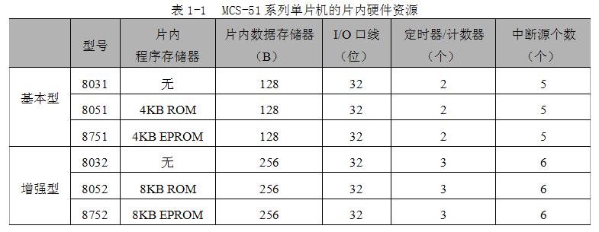

Slide 30
MCS-51系列设计上的成功，以及较高的市场占有率，已成为许多厂家、电气公司竞相选用的对象。
Intel公司以专利形式把8051内核技术转让给ATMEL、Philips、Cygnal、ANALOG、LG、ADI、Maxim、DALLAS等公司。
生产的兼容机与8051兼容，采用CMOS工艺，因而常用80C51系列单片机来称呼所有这些具有8051指令系统的单片机，这些兼容机的各种衍生品种统称为51系列单片机或简称为51单片机，是在8051的基础上又增加一些功能模块（称其为增强型、扩展型子系列单片机）。

Slide 31
2． AT89S5x系列单片机
在众多的衍生机型中，ATMEL公司的AT89C5x/AT89S5x系列，尤其是AT89C51/AT89S51和AT89C52/AT89S52在8位单片机市场中占有较大的市场份额。
ATMEL公司1994年以E²PROM技术与Intel公司的80C51内核的使用权进行交换。
ATMEL公司的技术优势是闪烁（Flash）存储器技术，将Flash技术与80C51内核相结合，形成了片内带有Flash存储器的AT89C5x/AT89S5x系列单片机。

Slide 32
AT89C5x/AT89S5x系列与MCS-51系列在原有功能、引脚以及指令系统方面完全兼容。
此外，某些品种又增加了一些新的功能，如看门狗定时器WDT、ISP（在系统编程也称在线编程）及SPI串行接口技术等。片内Flash存储器允许在线（+5V）电擦除、电写入或使用编程器对其重复编程。
此外，AT89C5x/AT89S5x单片机还支持由软件选择的两种节电工作方式，非常适于低功耗的场合。
AT89S5x的“S”档系列是ATMEL公司继AT89C5x系列之后推出的新机型，“S”表示含有串行下载的Flash存储器。AT89C51单片机已不再生产，可用AT89S51直接代换。

Slide 33
与AT89C5x系列相比，AT89S5x系列的时钟频率以及运算速度有了较大的提高。
例如，AT89C51工作频率的上限为24MHz，而AT89S51则为33MHz。AT89S51片内集成有双数据指针DPTR，看门狗定时器，具有低功耗的空闲工作方式和掉电工作方式，还增加了5个特殊功能寄存器。
AT89S51（相当于表1-1中基本型的8751）与AT89S52（相当于表1-1增强型的8752）差别在于AT89S51片内有4KB Flash存储器、128B的RAM、5个中断源以及2个定时器/计数器；而AT89S52片内有8KB的Flash程序存储器、256B的RAM、6个中断源、3个定时器（比AT89S51多出1个定时器，且具有捕捉功能）。AT89S52在片内硬件资源方面对

Slide 34
AT89S51做了“增强”。 AT89S52单片机是目前广泛应用的8051单片机的代表性机型，本书介绍AT89S52单片机的工作原理与应用系统设计。
本书中经常用到“8051”，它是泛指世界各芯片厂商生产的具有8051内核的各种增强型、扩展型的单片机。而“AT89S51”或“AT89S52”仅指ATMEL公司的单片机产品。
除了8位单片机得到广泛应用外，一些厂家的16位单片机也得到了用户的青睐。例如，美国TI公司的16位的MSP430系列，Microchip公司的PIC24xx系列单片机。这些单片机本身带有A/D转换器，各种串

Slide 35
行口以及各种数字控制与检测部件，一片芯片就构成了一个小的测控系统，使用非常方便。
除了16位单片机外，各公司还推出了32位单片机，例如，Microchip公司的PIC32xx系列单片机，意法半导体的STM32xx单片机。
尽管如此，8位单片机的性能基本能满足中低端应用的大部分实际需求，况且8位单片机价格十分低廉，性价比高，在中、低端应用场合得到了广泛应用。

Slide 36
3. AT89xxxx系列单片机的型号说明
AT89xxxx系列单片机的型号编码由三部分组成：前缀、型号和后缀。下面分别说明。
（1）前缀
字母“AT”表示是ATMEL公司的产品。
（2）型号
由“89Cxxxx”或“89LVxxxx”或“89Sxxxx”等表示。
“89Cxxxx”中，8表示单片，9表示内部含有Flash存储器，C表示CMOS产品。

Slide 37
“89LVxxxx”中，LV表示低电压产品，可在2.5V电压下工作。
“89Sxxxx”中，S表示含有串行下载的Flash存储器，而“xxxx”表示器件的型号，
如51、52、2051、2052等。
（3）后缀
后缀由最后的4个“xxxx”参数组成，每个参数意义不同。在型号与后缀部分由“-”号隔开。
（a）后缀中第1个“x”表示时钟频率：
x=12，时钟频率为12MHz；
x=24，时钟频率为24MHz。

Slide 38
（b）后缀中第2个“x”表示封装：
x=P，塑料双列直插DIP封装；
x=A，TQFP封装；
x=J，PLCC封装；
x=Q，PQFP封装；
x=W，表示裸芯片。
（c）后缀中第3个“x”表示芯片的使用温度范围：
x=C，表示商业用产品，温度范围为0～+70℃；
x=U，表示工业级无铅，温度范围为-40～+85℃；

Slide 39
x=I，表示工业级有铅，温度范围为-40～+85℃；
x=A，表示汽车用产品，温度范围为-40～+125℃；
x=M，表示军用产品，温度范围为-55～+150℃；
例如，某一单片机型号为“AT89S52-24PU”，则表示该单片机是ATMEL公司的Flash单片机，CMOS产品，速度为24MHz，封装塑料双列直插DIP封装，是工业级无铅产品。

Slide 40
1.7 各种衍生品种的8051单片机
除了AT89S5x系列单片机外，世界各半导体器件厂家也推出8051内核、各种集成度高、功能强的增强扩展型单片机，已得到广泛应用。
1.7.1 STC系列单片机
STC系列单片机是我国具有独立自主知识产权，功能与抗干扰性强的增强型8051单片机，多种子系列，几百个品种。其中STC12C5410/STC12C2052系列机型主要性能及特点如下。
（1）高速：普通的8051单片机为每个机器周期为12个时钟，

Slide 41
而STC单片机可以为每机器周期1个时钟，指令执行速度大大提高，速度比普通的8051快8～12倍。
（2）宽工作电压：5.5～3.8V，2.4～3.8V（STC12LE5410AD系列）。
（3）12KB/10KB/8KB/6KB/4KB片内Flash程序存储器，擦写次数10万次以上。
（4）512B片内的RAM数据存储器。
（5）可在线编程（ISP）/在应用可编程（IAP），无需编程器/仿真器，可远程升级。
（6）8通道的10位ADC，4路PWM输出。

Slide 42
（7）4通道捕捉/比较单元，也可用来再实现4个定时器或4个外部中断（支持上升沿/下降沿中断）。
（8） 2个硬件16位定时器，兼容普通8051的定时器。4路可编程计数/定时器阵列（PCA）还可再实现4个定时器。
（9）硬件看门狗（WDT）。
（10）高速SPI串口。
（11）全双工异步串行口(UART)，兼容普通8051的串口。
（12）通用I/O口（27/23/15个）中的每个I/O口驱动能力均可达到20mA，但整个芯片最大不可超过55mA。

Slide 43
（13）超强抗干扰能力与高可靠性：
● 高抗静电；
● 通过2kV/4kV快速脉冲干扰的测试（EFT测试）；
● 宽电压，不怕电源抖动；
● 宽温度范围：−40℃～+85℃；
● 片内的电源供电系统、I/O口、时钟与复位电路、看门狗电路均经过特殊处理；
（14）采取降低单片机时钟对外部电磁辐射的措施：如选每个机器周期为6个时钟，外部时钟频率可降一半；

Slide 44
（15）超低功耗设计：
● 掉电模式：典型功耗＜0.1μA；
● 空闲模式：典型功耗为2mA；
● 正常工作模式：典型功耗为4mA～7mA；
● 掉电模式可由外部中断唤醒，适用于电池供电系统，如水表、气表等各种便携设备等。
STC单片机可直接替换世界各公司的8051/52的兼容机型产品，是一款高性能、高可靠性且价格低廉的机型，尤其是其较高的抗干扰特性，应给予足够的重视。

Slide 45
1.7.2 C8051Fxxx单片机
美国Cygnal公司产品，集成度高，8051内核。
代表性产品为C8051F020。内部采用流水线结构，大部分指令的完成时间为1或2个时钟周期，峰值处理能力为25MIPS。
C8051F020内部采用流水线结构，大部分指令的执行时间为1或2个时钟周期，峰值处理能力为25MIPS，与经典的8051单片机相比，可靠性和速度有很大提高。

Slide 46
片内资源：1个8位ADC、1个12位ADC、1个双12位DAC；64kB片内Flash程序存储器，256B RAM，128B SFR；8个I／O端口共64根I／O口线；5个16位通用定时器；5个捕捉／比较模块的可编程计数／定时器阵列（PCA），1个UART串行口、1个SMBus/ I²C串口、1个SPI串行口；2路电压比较器，VDD监视器(电源监测)，内置温度传感器。
C8051Fxxx单片机最突出的改进是引入了数字交叉开关。
数字交叉开关，改变以往内部功能与外部引脚的固定对应关系。它是一个大的数字开关网络，允许将内部数字系统资源分配给端口I/O引脚。

Slide 47
与具有标准复用数字I/O的单片机不同，该结构可支持所有功能组合。可通过设置交叉开关控制寄存器将片内计数器/定时器、串行总线、硬件中断、ADC转换启动输入、比较器输出及单片机内部的其它数字信号配置为出现在端口I/O引脚。
允许用户根据自己的特定应用，选择通用端口I/O和所需数字资源的灵活组合。

Slide 48
1.7.3 ADμC812单片机
美国ADI(Analog Devicelnc)公司生产的高性能单片机，内部包含高精度的自校准8通道12位模数转换器，2通道12位数模转换器以及可编程的8位的与8051单片机兼容的MCU内核，指令系统与MCS-51系列兼容。片内有8KB Flash程序存储器、640B Flash数据存储器、256B数据SRAM(支持可编程)。
片内集成看门狗定时器、电源监视器以及ADC DMA功能。为多处理器接口和I/O扩展提供了32条可编程的I/O线、包含有与I²C兼容的串行接口、SPI串行接口和标准UART串行接口I/O。

Slide 49
ADμC812的MCU内核和模数转换器均设有正常、空闲和掉电工作模式，软件可控制从正常模式到空闲模式，也可切换到更省电的掉电模式。掉电模式，消耗总电流约5µA。
1.7.4 华邦W77系列、W78系列单片机
台湾华邦公司(Winbond) W78系列单片机与AT89C5x系列完全兼容，W77系列为增强型。
W77系列对8051的时序作了改进：每个指令周期只需要4个时钟周期，速度提高了3倍，工作频率最高可达40MHz。

Slide 50
W77系列增加看门狗WatchDog、两组UART、两组DPTR数据指针（编写程序非常便利）、ISP（在系统可编程）等功能。片内集成了USB接口，语音处理等功能，具有6组外部中断源。
华邦公司的W741系列的4位单片机具有液晶驱动，在线烧录，保密性高，低工作电压(1.2V-1.8V)等优点。

Slide 51
1.8 PIC系列单片机与AVR系列单片机
除了8051单片机外，各种非8051单片机也得到了较为广泛的应用，目前应用较广泛是PIC系列与AVR系列单片机，它们博采众长，具独特技术，已占有较大的市场份额。

Slide 52
1.8.1 PIC系列单片机
美国Microchip公司的产品。特性如下：
（1）最大的特点是从实际出发，重视性能价格比，已经开发出多种型号来满足应用需求。例如，一个摩托车的点火器需要一个I/O较少、RAM及程序存储空间不大、可靠性较高的小型单片机，若用40脚功能强的单片机，投资大，使用也不方便。
PIC系列从低到高有几十个型号。其中，PIC12C508单片机仅有8个引脚，是世界最小的单片机。有512字节ROM、25字节RAM、一个8位定时器、一根输入线、5根I/O线，价格非常便宜。用在摩托车点火器非常适合。

Slide 53
此时如果采用40引脚的机型就可能是“大马拉小车”。
PIC10F322 6脚单片机 被认为是世界上最小的单片机。该单片机带有4个I/O。最大特色是外设增加了可配置逻辑单元CLC，数控振荡器NCO，互补波形发生器CWG，另外还有3个通道的8位ADC，2个10位的PWM，2个8位定时器；64字节的静态RAM，512字的程序空间，支持高性能的精简指令集（RISC）的 CPU。
PIC的40只引脚的单片机PIC16C74，其内部有4KB 的ROM、192字节RAM、8路A/D、3个8位定时器、2个CCP模块、3个串行口、1个并行口、11个中断源、33个I/O脚，可以与其他品牌的高档型号媲美。

Slide 54
（2）精简指令集使执行效率大为提高。PIC系列8位单片机采用精简指令集（RISC），数据总线和指令总线分离的哈佛总线（Harvard）结构，指令单字长，且允许指令代码的位数可多于8位的数据位数，这与传统的采用复杂指令结构（CISC）结构的8位单片机相比，可以达到2:1的代码压缩，速度提高4倍。
（3） 优越的开发环境。51单片机的开发系统大都采用高档型仿真低档型，实时性不理想。PIC推出一款新型号单片机的同时推出相应的仿真芯片，所有的开发系统由专用的仿真芯片支持，实时性非常好。

Slide 55
（4）引脚通过限流电阻可以接至220V交流电源，可直接与继电器控制电路相连，无须光电耦合器隔离，给应用带来极大方便。
PIC单片机分低档型、中档型和高档型：
中档产品是Microchip公司近年来重点发展的系列产品，品种最为丰富，其性能比低档产品有所提高，增加了中断功能，指令周期可达到200ns，带A／D，内部E2PROM数据存储器，双时钟工作，比较输出，捕捉输入，PWM输出，I²C和SPI接口，异步串行接口（UART），模拟电压比较器及

Slide 56
LCD驱动等等，其封装从14脚到64脚，可用于高、中、低档的电子产品设计中，价格适中，广泛应用在各类电子产品中。
高档型单片机PIC17CXX系列是在中档位单片机的基础上增加了硬件乘法器，指令周期可达成160ns，它是目前世界上8位单片机中性价比最高的机种，用于电机控制等。
此外，Microchip公司还推出了高性能的16位的PIC24xx系列和32位的PIC32xx系列单片机，受到用户欢迎，已得到较为广泛的应用。Microchip公司的8位单片机销售额，2014年为全球第一。

Slide 57
1.8.2 AVR系列单片机
AVR系列是1997年ATMEL公司研发出的精简指令集(RISC—Reduced Instruction Set Computer)的高速8位单片机。特点如下：
（1）废除了机器周期，抛弃复杂指令（CISC）计算机追求指令完备的做法。采用精简指令集，以字作为指令长度单位，将操作数与操作码安排在一字之中，指令长度固定、指令格式与种类相对较少、寻址方式也相对较少，绝大部分指令都为单周期指令。取指周期短，又可预取指令，实现流水作业，故可高速执行指令。

Slide 58
（2）新工艺AVR器件的Flash程序存储器擦写可达10 000次以上。片内还集成有较大容量的RAM，不仅能满足一般场合的使用，同时也更有效的支持使用高级语言开发系统程序，并且很容易地扩展外部RAM。
（3）丰富的片内外设。定时器/计数器、看门狗电路、低电压检测电路BOD，多个复位源(自动上下电复位、外部复位、看门狗复位、BOD复位)，可设置的启动后延时运行程序，增强了单片机应用系统的可靠性。

Slide 59
多种串口：如通用的异步串行口（UART），面向字节的高速硬件串行接口TWI（与I²C接口兼容）、SPI。此外还有ADC、PWM等部件。
此外，还有ADC、PWM等片内外设。
（4）I/O口功能强、驱动能力大。工业级产品，具有大电流(最大可达40mA)，驱动能力强，可省去功率驱动器件，直接驱动可控硅SSR或继电器。
I/O口的输入可设定为三态高阻抗输入或带上拉电阻输入，以便于满足各种多功能I/O口应用的需要，具备10mA-20mA灌电流的能力。

Slide 60
（5）低功耗。具有省电功能(Power Down)及休眠功能(Idle)的低功耗的工作方式。一般耗电在1～2.5 mA；典型功耗，WDT关闭时为100nA，更适用于电池供电。
有的器件最低1.8V即可工作。
（6）支持程序的在线编程（ISP—In System Program），开发门槛较低。只需一条ISP并口下载线，就可以把程序写入AVR单片机，所以使用AVR门槛低、花钱少。其中MEGA系列还支持在线应用编程（IAP，可在线升级或销毁应用程序）。

Slide 61
AVR单片机系列全，3个档次，适于各种不同要求：
（1）低档Tiny系列: Tiny11/12/13/15/26/28等；
（2）中档AT90S系列: AT90S1200/2313/8515/8535等；
（3）高档ATmega系列: 有ATmega8/16/32/64/128（ 存储容量为8/16/32/64/128 KB）以及ATmega8515/8535等。

Slide 62
1.9 其他的嵌入式处理器简介
随着集成电路技术及电子技术的飞速发展，各种体系结构的处理器品种繁多，且都嵌入到系统中实现数据处理、数据传输和控制功能，各类嵌入式处理器为核心的嵌入式系统的应用，是当今电子信息技术应用的一大热点。
具有各种不同体系结构的处理器，构成了嵌入式处理器家族，是嵌入式系统的核心。
全世界嵌入式处理器的品种总量已经超过1000多种，按体系结构主要分为如下几类：嵌入式微控制器（单片机）、嵌入式数字信号处理器（简称DSP）、嵌入式微处理器等。

Slide 63
1.9.1 嵌入式DSP处理器(DSP)
DSP（Digital Signal Processor)，非常擅长于高速实现各种数字信号处理运算（如数字滤波、FFT、频谱分析等）。由于硬件结构和指令的特殊设计，使其能够高速完成各种数字信号处理算法。
1981年，TI公司研制出TMS320系列的首片低成本、高性能DSP处理器芯片，使DSP技术向前跨出意义重大的一步。
上世纪90年代，由于无线通信、各种网络通信、多媒体技术的普及和应用，高清晰度数字电视的研究，极大地刺激了

Slide 64
DSP在工程上的推广应用。DSP大量进入嵌入式领域。推动DSP快速发展的是嵌入式系统的智能化，例如各种带有智能逻辑的消费类产品，生物信息识别终端，实时语音压解系统、数字图像处理等。这类智能化算法一般都是运算量较大，特别是向量运算、指针线性寻址等较多，而这些正是DSP的长处所在。
与单片机相比，DSP的高速运算能力和多总线，处理的算法的复杂度和大的数据处理流量是单片机不可企及的。

Slide 65
DSP的主要厂商有美国TI、ADI、Motorola、Zilog等公司。TI公司位居榜首，占全球DSP市场约60％左右。DSP代表性的产品是TI公司的TMS320系列。TMS320系列处理器包括用于控领域的C2000系列，移动通信的C5000系列，以及应用在通信和数字图像处理的C6000系列等。
今天，随着全球信息化和Internet网的普及，多媒体技术的广泛应用，尖端技术向民用领域迅速的转移，数字技术大范围进入消费类电子产品，使DSP不断更新换代，性能指标不断提高，价格不断下降，已成为新兴科技：通信、多媒体系统、消费电子、医用电子等飞速发展的推动力量。

Slide 66
据国际著名市场调查研究公司Forward Concepts 发布的一份统计和预测报告显示，目前世界DSP产品市场每年正以30％的增幅大幅度增长，是目前最有发展和应用前景的嵌入式处理器之一。
1.9.2 嵌入式微处理器
嵌入式微处理器(Embedded MicroProcessor Unit， EMPU)的基础是通用计算机中的CPU。与单片机相比，单片机本身（或稍加扩展）就是一个小的计算机系统，可独立运行，具有完整的功能。而嵌入式微处理器仅仅相当于单片机中的CPU。

Slide 67
在应用设计中，将嵌入式微处理器装配在专门设计的电路板上，只保留和嵌入式应用有关的母板功能，可大幅减小系统体积和功耗。为满足嵌入式应用的特殊要求，嵌入式微处理器虽然在功能上和标准微处理器基本是一样的，但在工作温度、抗电磁干扰、可靠性等方面一般都做了各种增强。
代表性产品为ARM系列，ARM是Advanced RISC Machines 的缩写，其中RISC是精简指令集计算机的缩写。同时ARM也是设计ARM处理器的美国公司的简称。ARM家族主要有5个产品系列：ARM7、ARM9、ARM9E、ARM10和SecurCore。

Slide 68
下面以ARM7为说明嵌入式微处理器基本性能。
嵌入式处理器的地址线为32条，能扩展较大的存储器空间，所以可配置实时多任务操作系统(RTOS)。RTOS是嵌入式应用软件的基础和开发平台。
常用的RTOS为Linux（数百KB）和VxWorks（数MB）以及µC-OSⅡ。由于嵌入式实时多任务操作系统具有高度灵活性，可很容易地对它进行定制或作适当开发，即对它进行“裁减”、“移植”和“编写”，从而设计出用户所需的应用程序，来满足需要。

Slide 69
由于能运行实时多任务操作系统，所以能处理复杂的系统管理任务和处理工作。因此，在移动计算平台、媒体手机、工业控制和商业领域（例如，智能工控设备、ATM机等）、电子商务平台、信息家电（机顶盒、数字电视）、军事等，已成为继单片机、DSP之后的电子信息技术应用的又一大热点。
广义上讲，凡是系统中嵌入了“嵌入式处理器”，如单片机、DSP、嵌入式微处理器，都称为“嵌入式系统”。也有仅把 “嵌入”嵌入式微处理器的系统，称为“嵌入式系统”。还没有严格的定义。目前的“嵌入式系统”，多指后者。

